Slide 1
Презентация проекта «Скоро в школу мы пойдём!»
«Школа не должна вносить резкой перемены в жизнь детей. Пусть, став учеником, ребёнок продолжает делать сегодня то, что делал вчера. Пусть новое появляется в его жизни постепенно и не ошеломляет лавиной впечатлений.» В.А.Сухомлинский.

Slide 2
Подготовили: заведующий МБДОУ «Детский сад №23 ст. Архонская» Черницкая Л.В., старший воспитатель Демченко Т.И., музыкальный руководитель Золотовская Н.С.
Поступление в школу – серьёзный этап в жизни каждого ребёнка. И не секрет, что многие дети испытывают трудности в период адаптации к школе, новому распорядку дня, коллективу, учителю. Нелегко приходится и родителям. В настоящее время школа решает сложные задачи образования и воспитания подрастающего поколения. Успехи школьного обучения в немалой степени зависят от уровня подготовки ребёнка в дошкольный период. Отношение ребёнка к школе формируется до того, как он в неё пойдёт. И здесь важную роль играет информация о школе и способ её подачи родителями и воспитателями ДОУ.

Slide 3
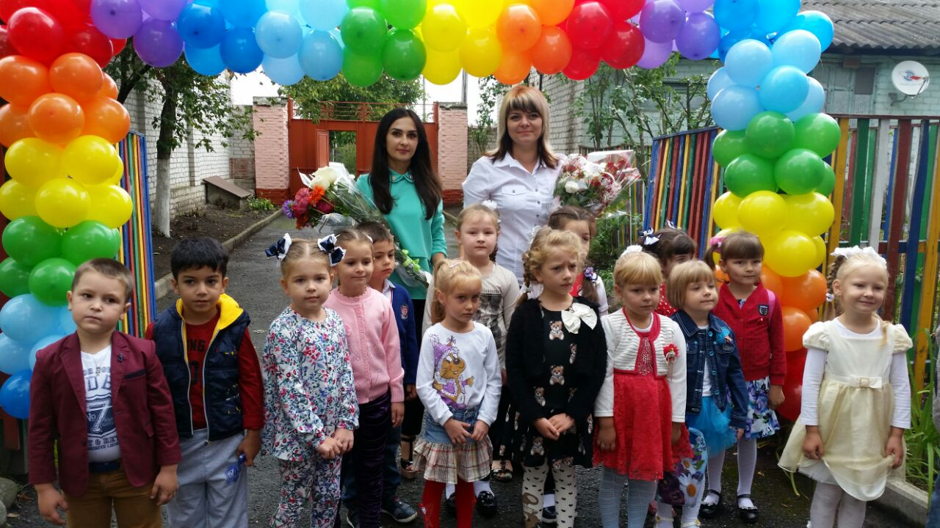
Учитывая то, что в последнее время в практике дошкольного образования отдаётся предпочтение методу проектов, подготовка детей к школе на основе данного метода представляется наиболее эффективной. В связи с этим нами был разработан проект «Скоро в школу мы идём».
Реализация проекта рассчитана на учебный год.
Участники проекта: дети, родители, воспитатели.
Цель проекта: воспитание положительного отношения к школе у детей старшей группы.

Slide 4
Задачи проекта:
знакомство детей со школой(зданием, школьной библиотекой, спортивным залом) и профессией учитель.
создание предметно – развивающей среды для ознакомления воспитанников со школой (дидактические и сюжетно- ролевые игры, наглядный материал, альбомы с пословицами и поговорками, художественная литература по теме);
разработка сценариев экскурсий с детьми в школу, родительских собраний, семинаров, устных журналов;
разработка плана деятельности по преемственности со школой.

Slide 5
Реализация проекта предполагает соблюдение следующих условий:
включение в целостный педагогический процесс разнообразных форм и методов работы по ознакомлению детей со школой и воспитанию положительного отношения к ней в рамках проекта;
создание предметно- развивающей среды для обогащения жизненного опыта детей, своевременное её изменение в соответствии с новым содержанием дидактических задач и обеспечение её доступности для воспитанников;
понимание значимости проблемы подготовки детей к обучению в школе и проявление ими творческой активности в подборе форм и методов работы с детьми;
педагогическое просвещение родителей по вопросам готовности детей к обучению в школе;
обеспечение связи дошкольного образовательного учреждения со школой в вопросах преемственности в соответствии с планом.

Slide 6
Формы реализации проекта:
составление плана работы по ознакомлению детей со школой;
анкета для родителей по вопросам подготовки ребёнка к обучению в школе;
план тематического контроля по теме;
карта анализа знаний детей старшей группы о школе;
карта анализа беседы с воспитателем о значимости проблемы подготовки детей к обучению в школе;
карта анализа деятельности воспитателей в ходе сюжетно- ролевых игр с детьми;
карта анализа создания условий в группе для ознакомления детей со школой.

Slide 7
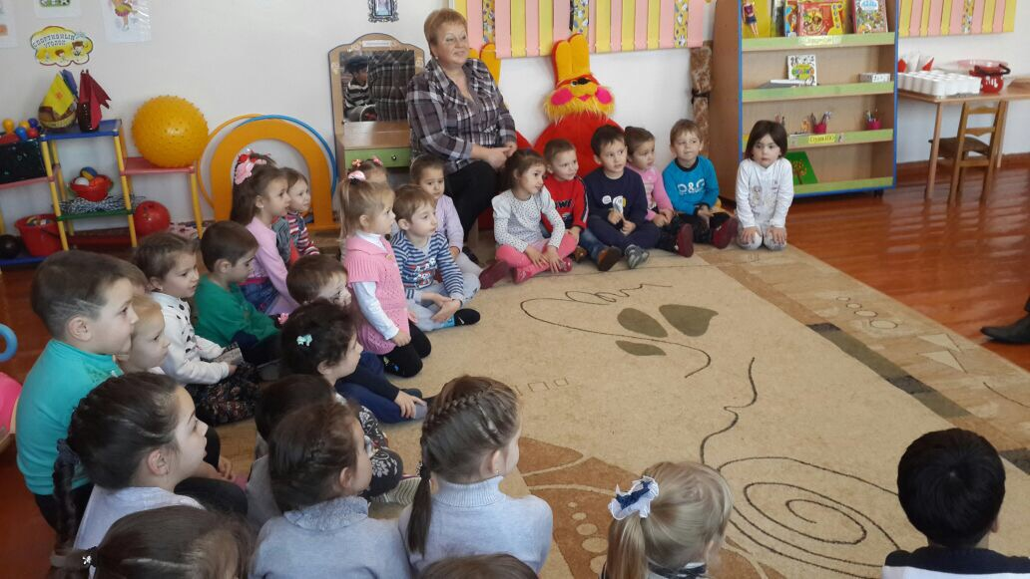
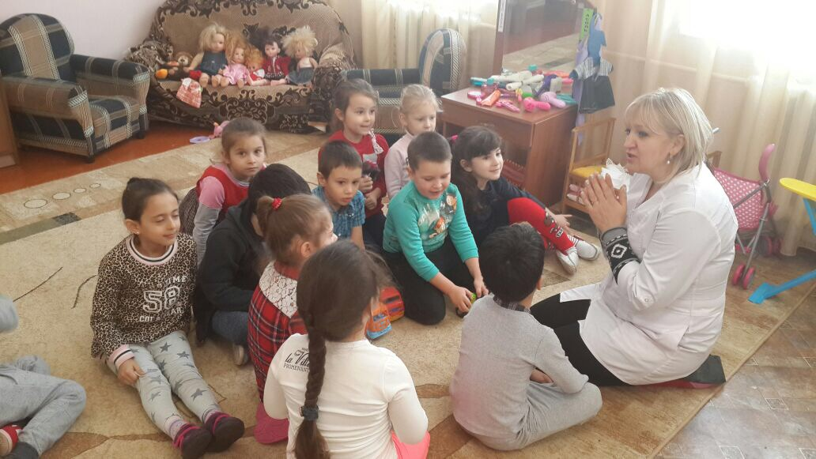
1. Беседы (индивидуальные, коллективные) :

Slide 8
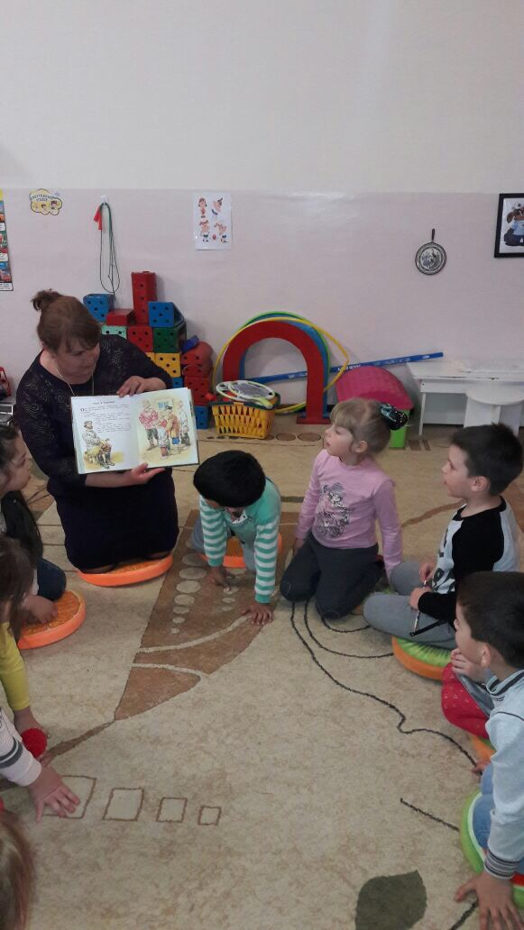
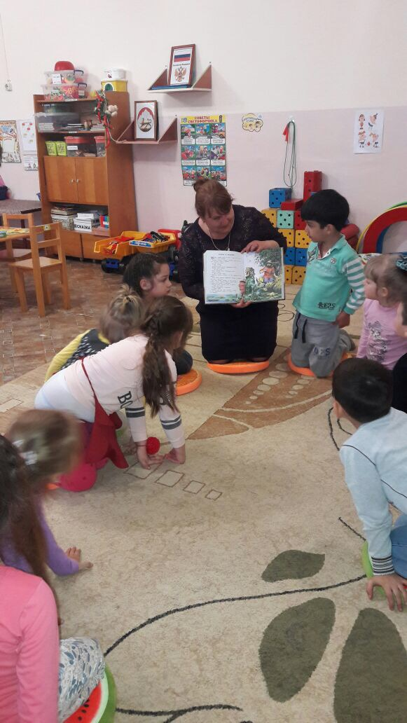
2. Чтение художественной литературы (стихи, рассказы, сказки)

Slide 9
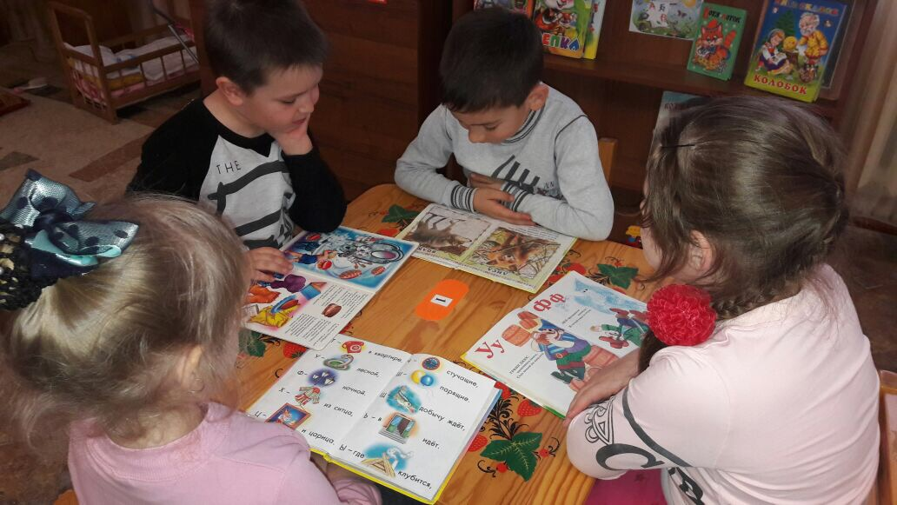

Slide 10
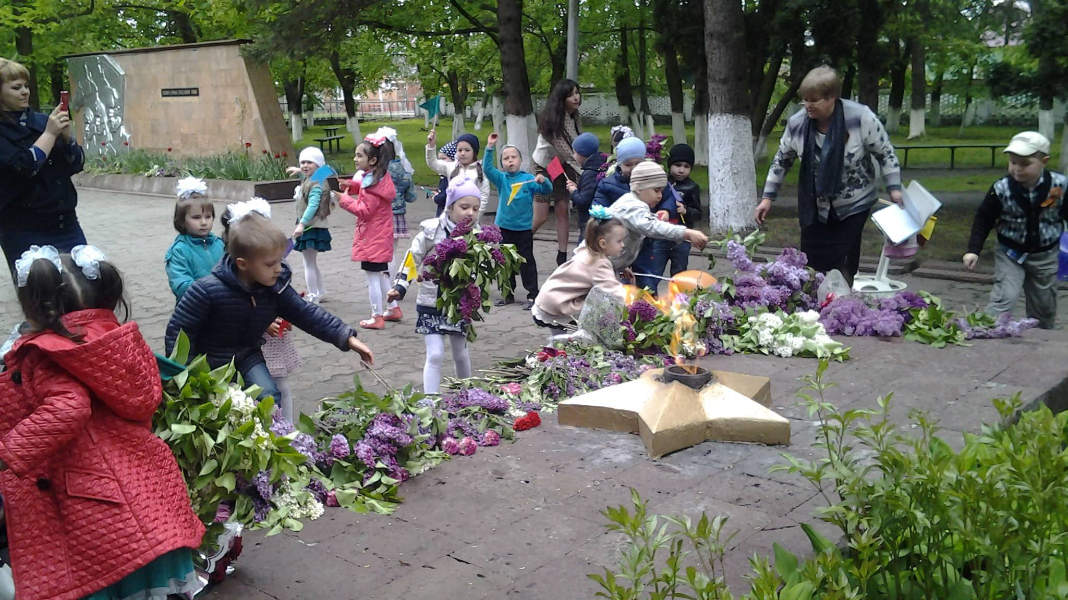
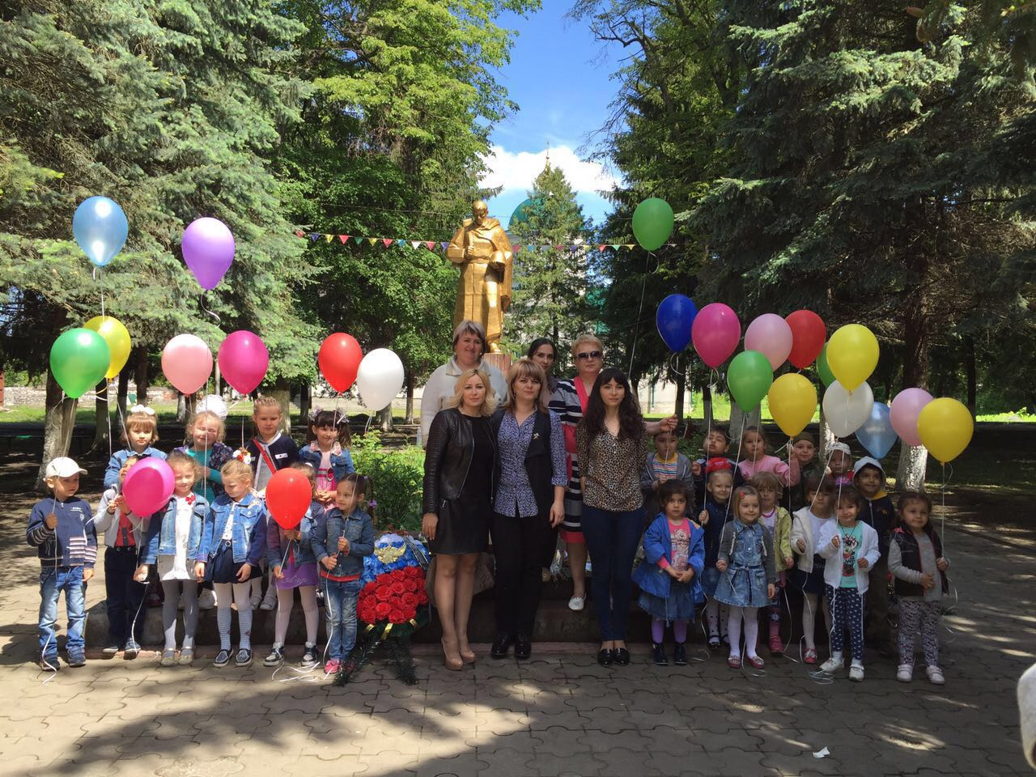
3. Экскурсии

Slide 11
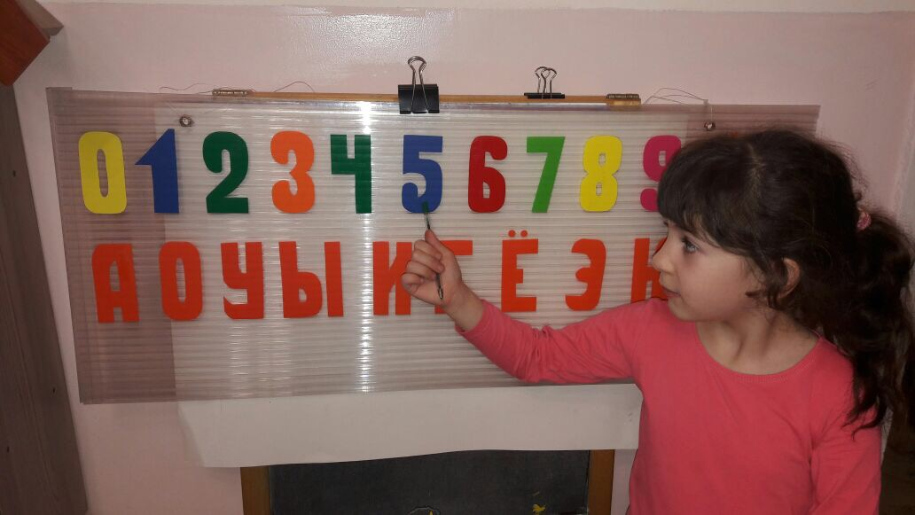
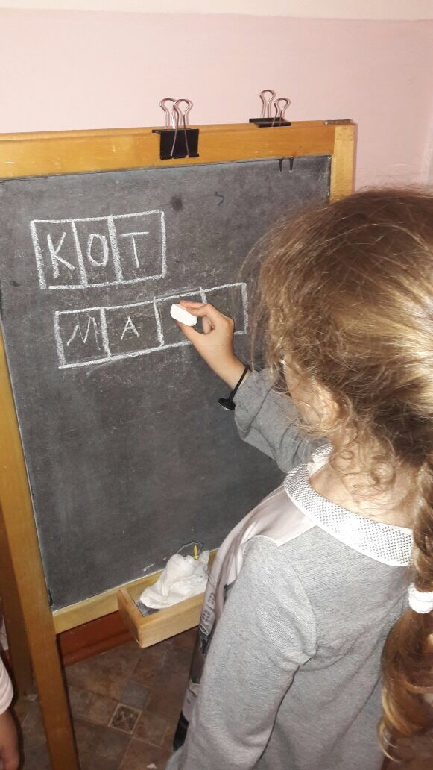
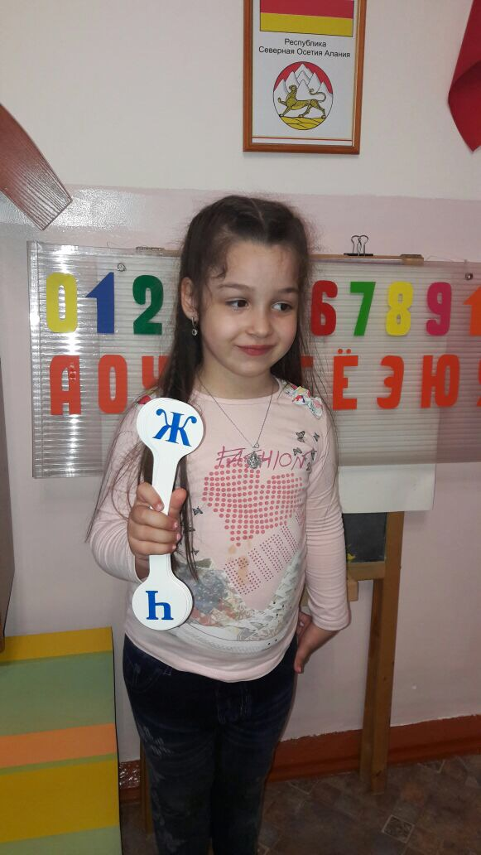
3. Все области непосредственно образовательной деятельности

Slide 12
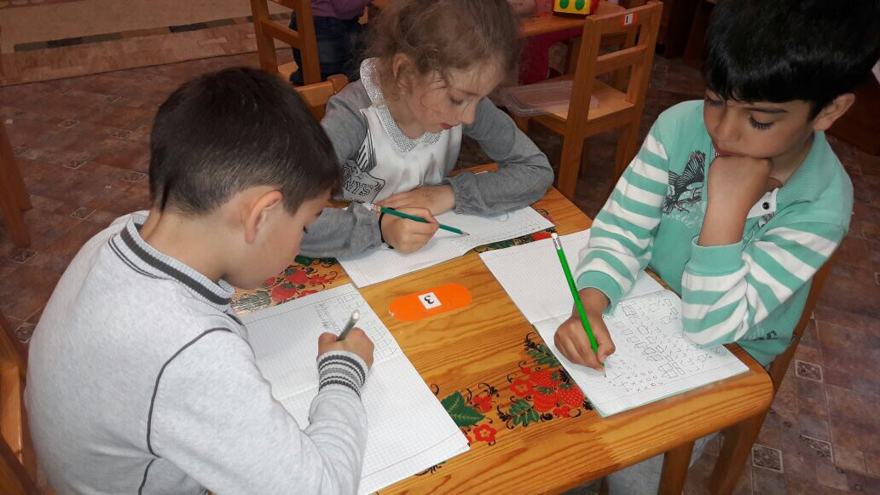
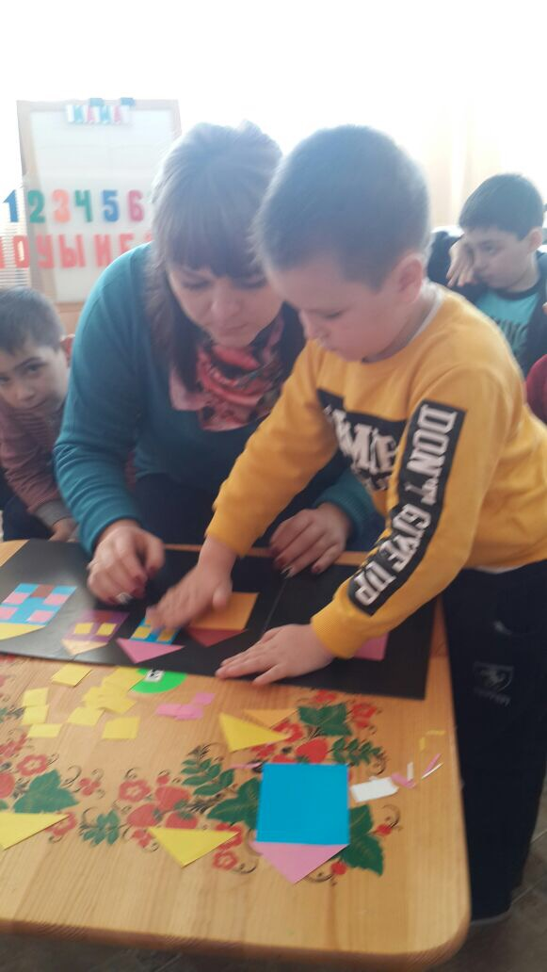
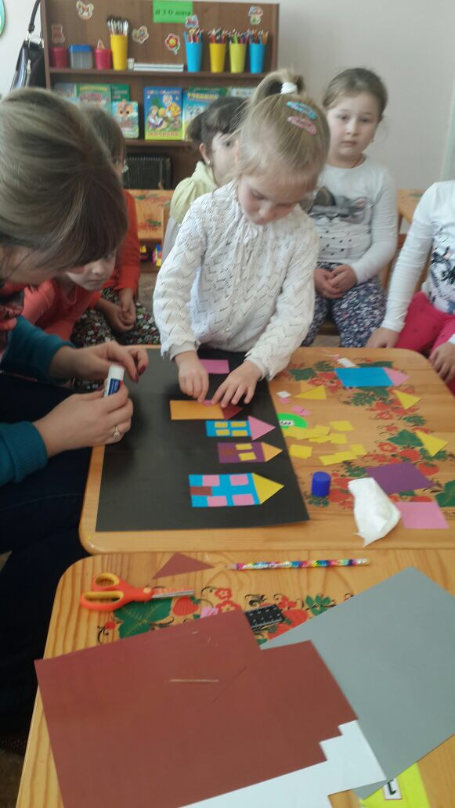
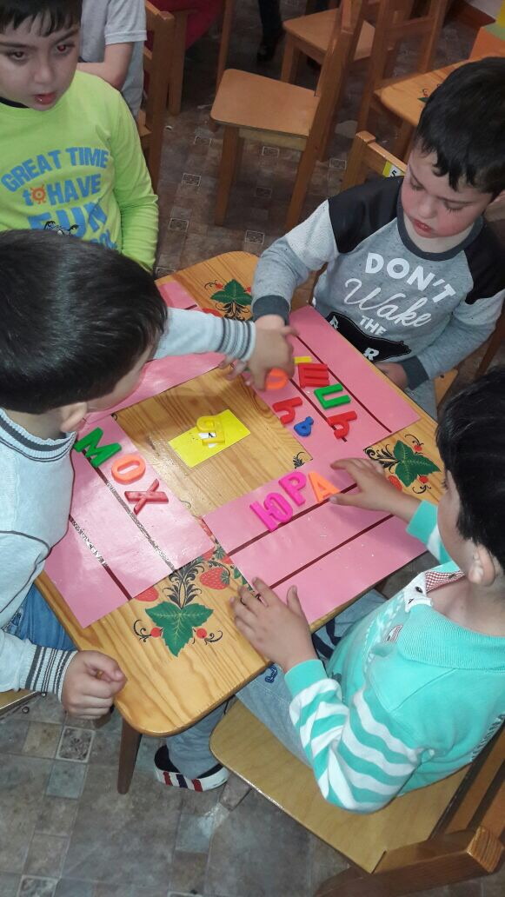

Slide 13
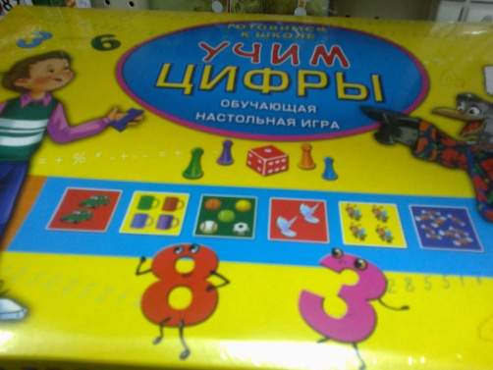
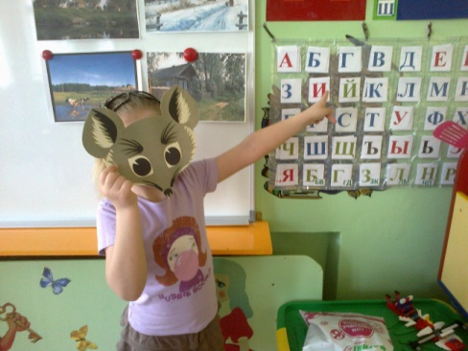
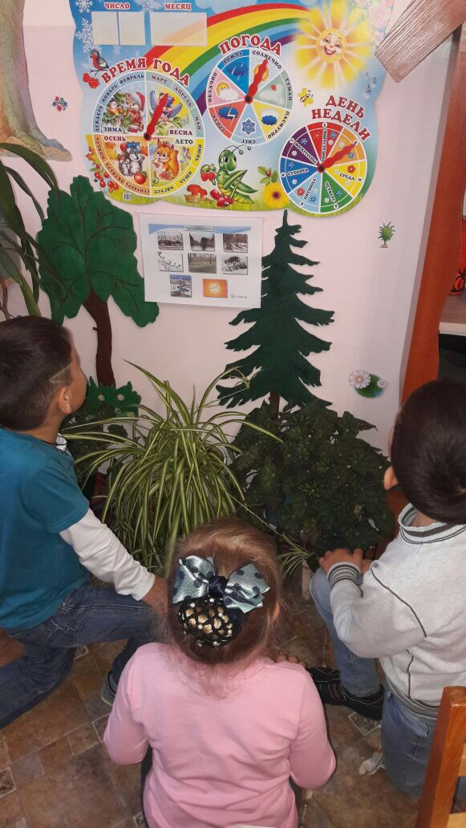
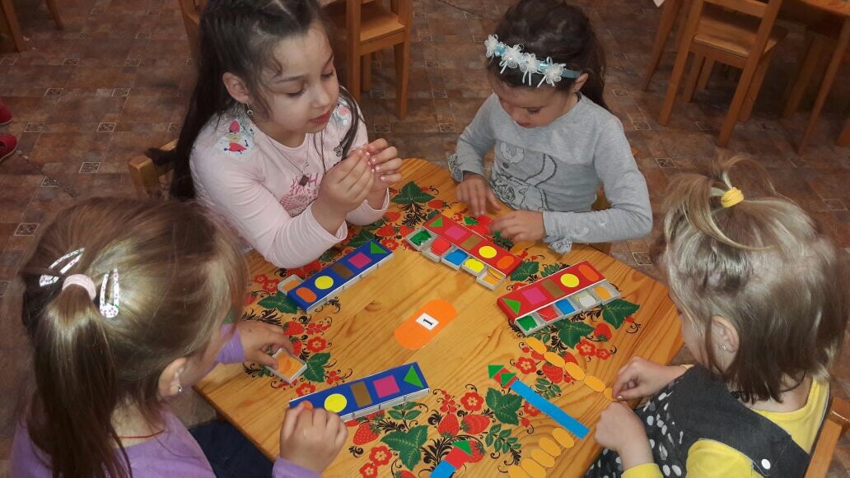
Игровая деятельность : 1. Дидактические

Slide 14
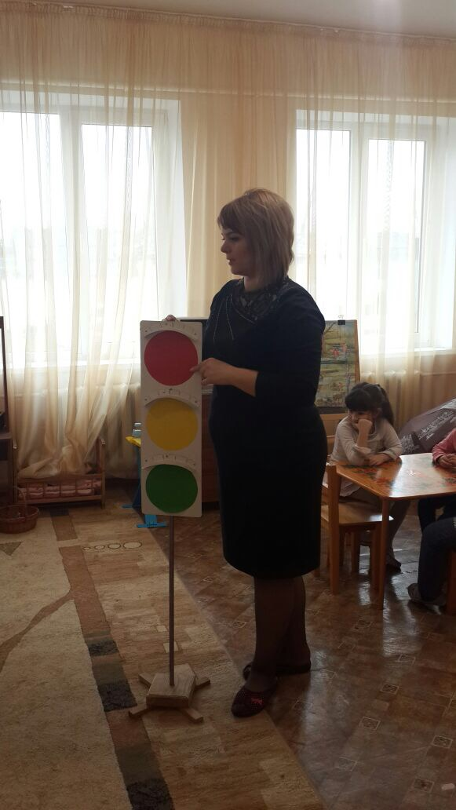
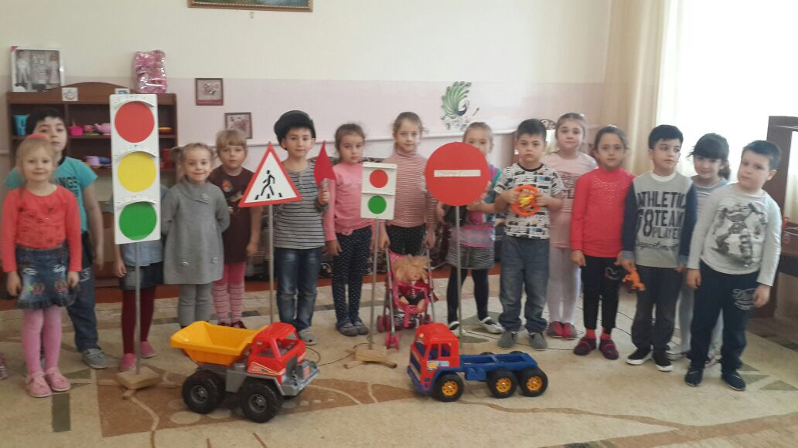
2. Развивающие

Slide 15
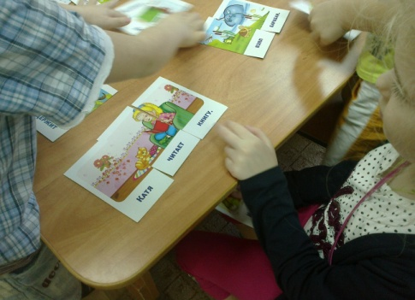
3. Настольные

Slide 16
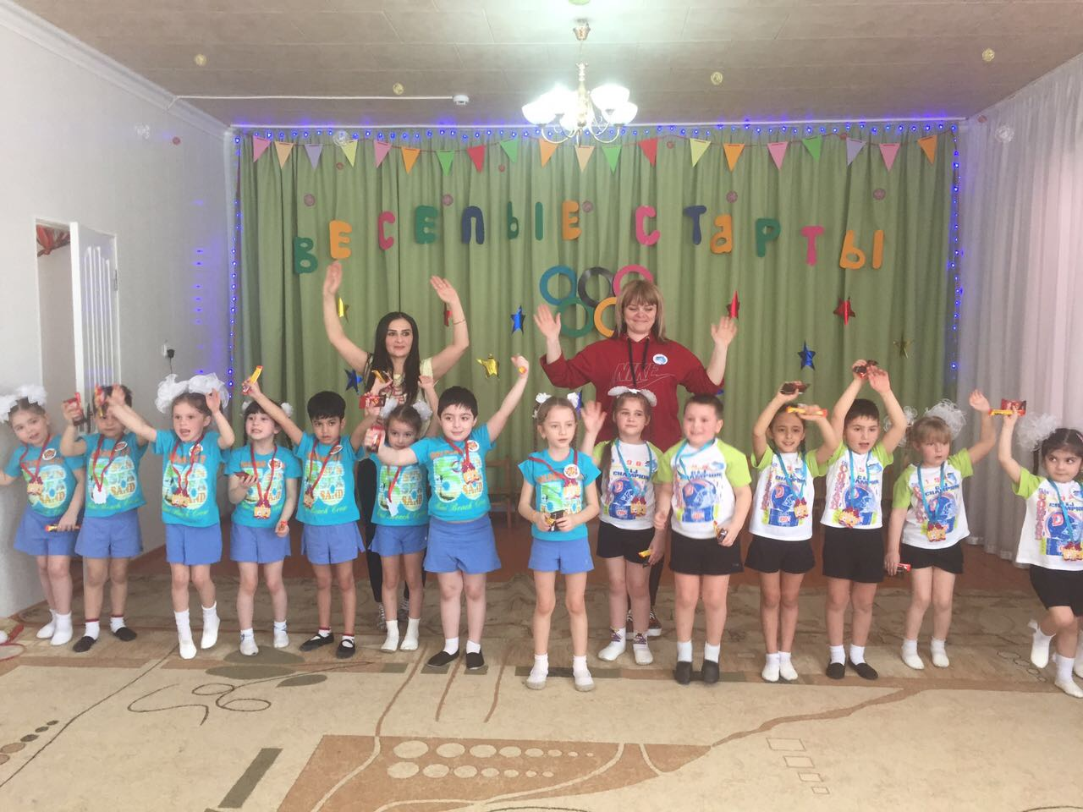
4. Подвижные

Slide 17
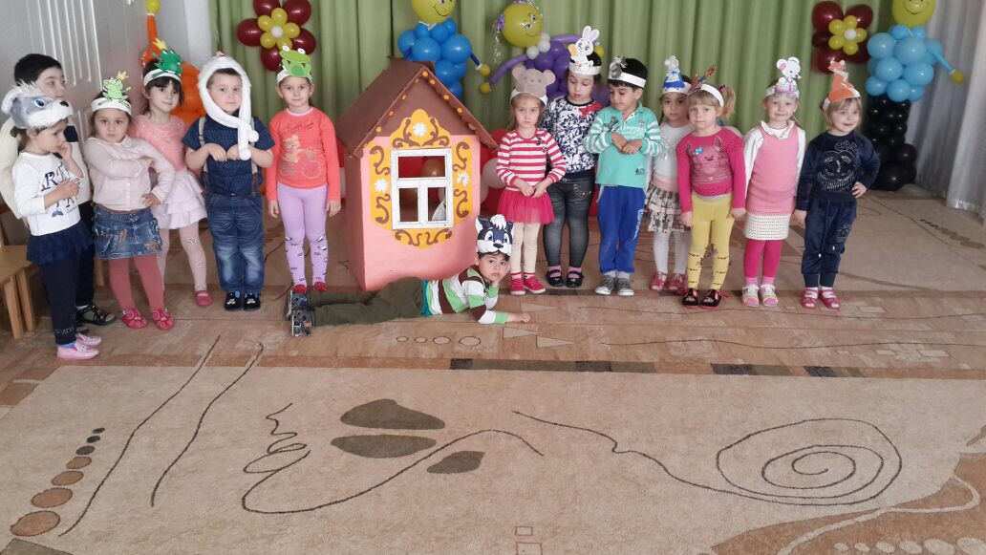
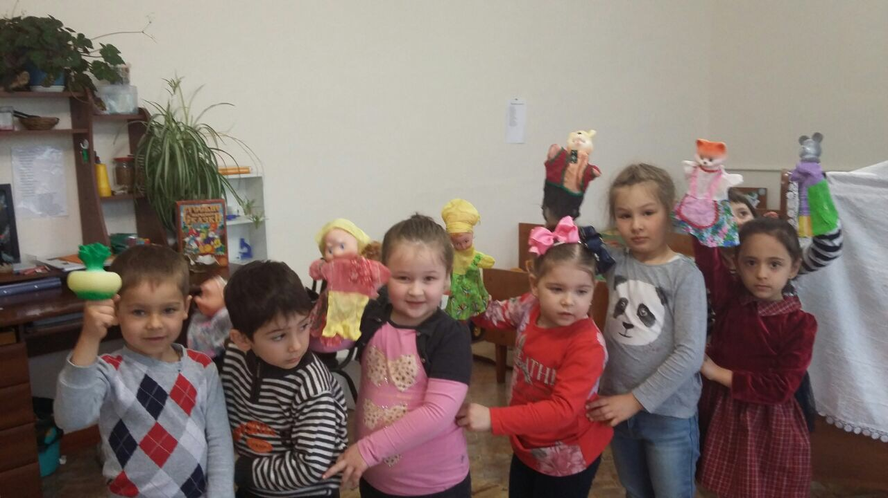
5. Сюжетно-ролевые 6. Театральные игры

Slide 18
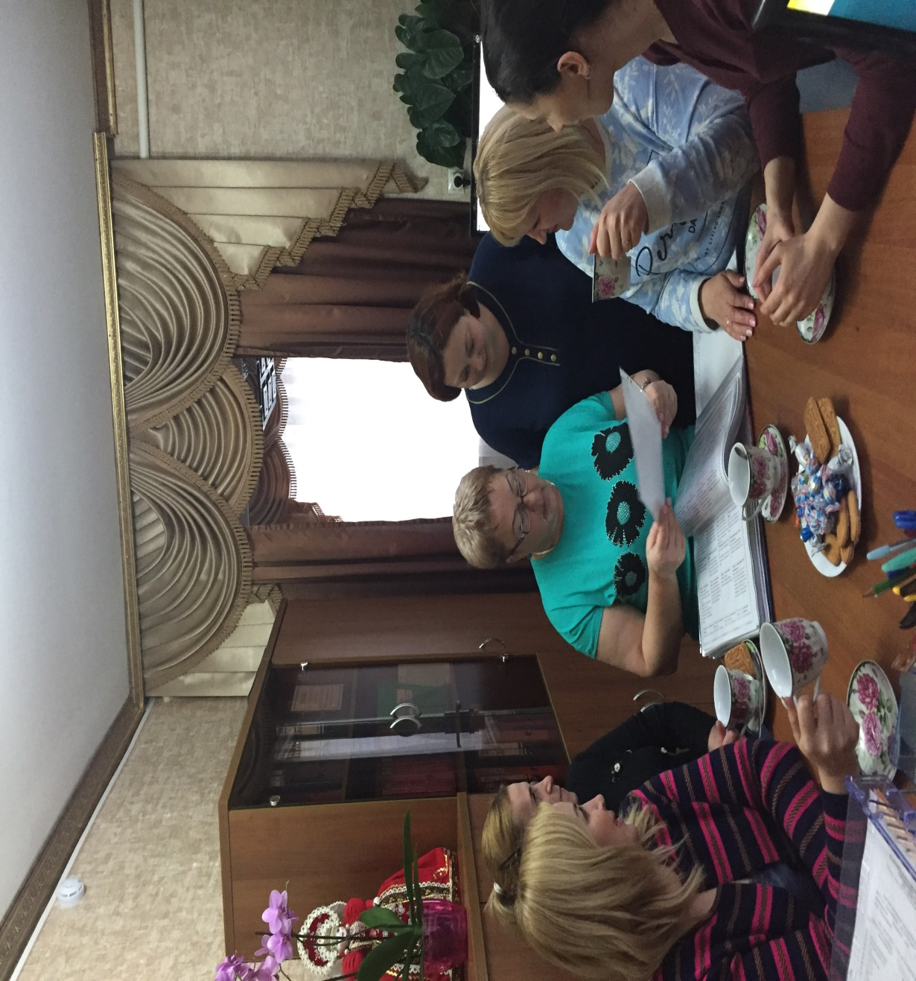
Работа с родителями :
1. Наглядная информация (папки – передвижки, консультации)
2. Родительские собрания
3. Спортивный праздник
4. Досуг
5. Индивидуальные беседы

Slide 19
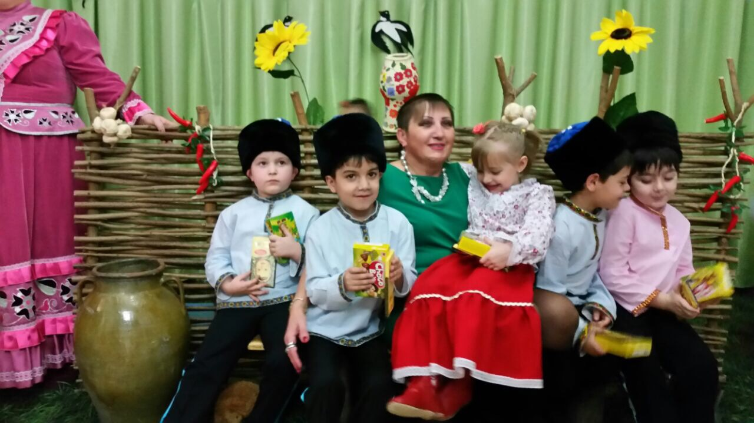
Результат
На конец учебного года у всех детей сформирован учебно-познавательный мотив обучения – все дети с удовольствием и желанием хотят читать, считать, решать арифметические задачи. Дети усвоили такие качества, как: усидчивость, внимание, трудолюбие, старание, прилежность. Цели и задачи проекта достигнуты!

